Slide 1
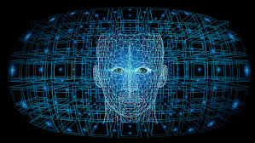
আজকের ক্লাসে সবাইকে শুভেচ্ছা জানাচ্ছি

Slide 2
শিক্ষক পরিচিতি
পাঠ পরিচিতি
নাসরিন জাহান দিবা
প্রভাষক
শ্রেনিঃ একাদশ ও দ্বাদশ
বিষয়ঃ তথ্য ও যোগাযোগ প্রযুক্তি
পাঠ শিরোনামঃ কৃত্রিম বুদ্ধিমত্তা
(১ম অধ্যায়)
তথ্য ও যোগাযোগ প্রযুক্তি
বানেশ্বর সরকারি কলেজ
বানেশ্বর, রাজশাহী ।

Slide 3
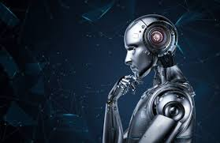
চিত্রটি লক্ষ্য কর

Slide 4
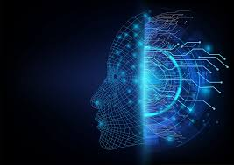
কৃত্রিম বুদ্ধিমত্তা
(Artificial Intelligence)

Slide 5
এই বিষয়টির পাঠ শেষে-
১। কৃত্রিম বুদ্ধিমত্তা কি বলতে পারবে।
২। কৃত্রিম বুদ্ধিমত্তার স্বাভাবিক বশৈষ্ট্যি সম্পর্কে ব্যাখ্যা করতে
পারবে।
৩। কৃত্রিম বুদ্ধিমত্তা জ্ঞানের ক্ষেত্রসমূহ র্বণনা করতে পারবে।

Slide 6
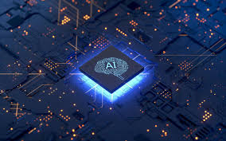
কৃত্রিম বুদ্ধিমত্তা
কৃত্রিম বুদ্ধিমত্তা হলো মানুষের চিন্তাভাবনাগুলোকে কৃত্রিম উপায়ে কম্পিউটার বা কম্পিউটার প্রযুক্তিনির্ভর যন্ত্রের মধ্যে রূপ দেয়ার ব্যবস্থা।

Slide 7
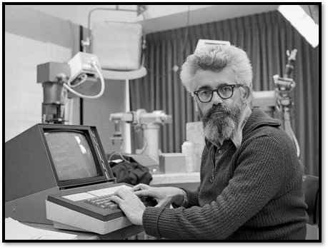
কৃত্রিম বুদ্ধিমত্তা
১৯৫৬ সালে যুক্তরাষ্ট্রের MIT এর John McCarthy সর্বপ্রথম আর্টিফিশিয়াল ইন্টেলিজেন্স শব্দটির সাথে পরিচয় করিয়ে দেন।

Slide 8
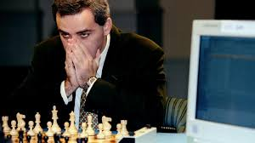
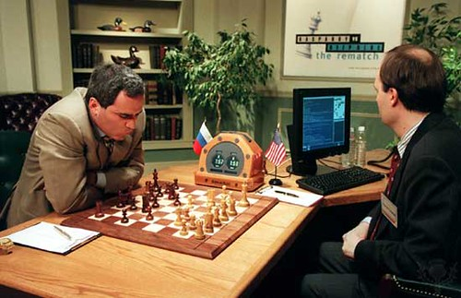
বিশ্বের প্রথম কৃত্রিম বুদ্ধিমত্তাসম্পন্ন কম্পিউটার ডিপব্লু এর কাছে বিশ্ব চ্যাম্পিয়ন দাবারু গ্যারি কাসপারভ পরাজিত হয়।

Slide 9
55
6 Comments
Like
একক কাজ
১। কৃত্রিম উপায়ে মানুষের চিন্তাভাবনাগুলো কম্পিউটারের মধ্যে রূপ দেওয়াকে কী বলে?
ক) কৃত্রিম ভাবনা ∙ খ) কৃত্রিম বুদ্ধিমত্তা
গ) কৃত্রিম প্রগ্রাম ঘ) কৃত্রিম তথ্য
২। কৃত্রিম বুদ্ধিমত্তা প্রধানত কোথায় ব্যবহৃত হয় ?
∙ ক) রোবটিক্স খ)বায়োমেট্রিক্স
গ) বায়োইনফরমেট্রিক্স ঘ)ন্যানোটেকনোলজি
৩। আর্টিফিশিয়াল ইন্টেলিজেন্স’ শব্দটির সঙ্গে সর্বপ্রথম সবাইকে পরিচয় করিয়ে দেন কে?
ক) Jack Williamson খ) Marshall Mcluhan
∙গ) John McCarthy ঘ) Karel Capek
৪। কৃত্রিম বুদ্ধিমত্তা ব্যবহারের প্রধান ক্ষেত্র—
i. ন্যাচারাল ইন্টারফেস
ii. বুদ্ধিবৃত্তিক বিজ্ঞান
iii. ক্রায়োসার্জারি
নিচের কোনটি সঠিক?
∙ ক) i ও ii খ) i ও iii
গ) ii ও iii ঘ) i, ii ও iii

Slide 10
একক কাজ
ইমা সময় পেলেই কম্পিউটারে দাবা খেলে থাকে এবং কম্পিউটারের সঙ্গে দাবা খেলায় কদাচিৎ সে জিততে সক্ষম হয়। অবশ্য অনেক সময় মাইশা লক্ষ করেছে কম্পিউটার তার প্রদত্ত চালের বিপক্ষে ছোটোখাটো ভুলও করে থাকে।
৫। ইমা কম্পিউটারে থাকা দাবা খেলার প্রগ্রামটি নিচের কোন ধারণাটি ব্যবহার করে তৈরি?
ক) রোবোটিক্স খ) ভার্চুয়াল রিয়ালিটি
∙ গ) আর্টিফিশিয়াল ইন্টেলিজেন্স ঘ) ন্যানো টেকনোলজি
৬। ইমার চালের বিপক্ষে কম্পিউটারও অনেক সময় চাল দিতে ভুল করে। কেননা, কৃত্রিম বুদ্ধিমত্তায়—
i. তথ্য ও অভিজ্ঞতার আলোকে সিদ্ধান্ত গৃহীত হয়
ii. দাবা খেলা সম্ভব নয়
iii. লার্নিং সিস্টেম গুরুত্বপূর্ণ ভূমিকা পালন করে
নিচের কোনটি সঠিক?
ক) i ও ii ∙ খ) i ও iii
গ) ii ও iii ঘ) i, ii ও i

Slide 11
কৃত্রিম বুদ্ধিমত্তার স্বাভাবিক বৈশিষ্ট্যি
১. চিন্তা ও কারণ
২. সমস্যা সমাধানে কারণগুলোকে ব্যবহার
৩. জ্ঞান অর্জন ও প্রয়োগ করা
৪. সৃষ্টিশীলতা ও কল্পনাশক্তির প্রদর্শন

Slide 12
কৃত্রিম বুদ্ধিমত্তার বিভিন্ন ক্ষেত্রসমূহ

Slide 13
জোড়ায় কাজ
১। মেশিন লার্নিং এর ব্যবহার লিখ।
২। AI মানুষের মত আচরণ করে ব্যাখ্যা কর।

Slide 14
কৃত্রিম বুদ্ধিমত্তার বিভিন্ন ক্ষেত্রসমূহ
ক) রোবোটিক্স (Robotics)
1. ভিজ্যুয়াল পারসেপশন (Visual Perception)
2 . ট্যাকটিলিটি (Tactility)
৩. ডেক্সটারিটি (Dextarity)
৪. লোকোমোশন (Locomotion)
৫. নেভিগেশন (Navigation)

Slide 15
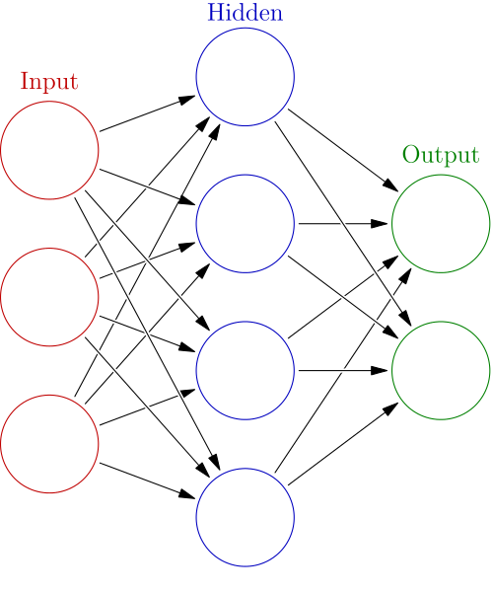
কৃত্রিম বুদ্ধিমত্তার বিভিন্ন ক্ষেত্রসমূহ
নিউরাল নেটওয়ার্ক
জেনেটিক অ্যালগরিদম

Slide 16
বাড়ির কাজ
১। কৃত্রিম বুদ্ধিমত্তা কী? কৃত্রিম বুদ্ধিমত্তা জ্ঞানের
ক্ষেত্রসমূহ কী কী আলোচনা কর।
২. রোবটক্সি কী?আর্টিফিসিয়াল ইনটেলিজেন্স দ্বারা কি কি
জটিল ও কঠিন কাজ করা যায়?

Slide 17
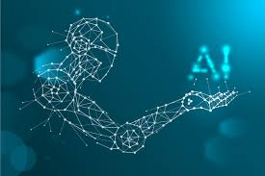
ধন্যবাদ

